Slide 1
6.7 静电场中的导体 电容器
前面讨论了真空中的静电场, 实际的电场中往往存在各种导体或实物介质, 这些宏观物体的存在会与电场产生相互作用和相互影响, 从而出现一些新的现象。 下面将讨论导体和电介质在静电场中的性质和行为。
作为应用将介绍电容器。

Slide 2

金属导电模型
构成导体的框架、 形状、 大小的是那些基本不动的带正电荷的原子核, 而自由电子充满整个导体, 属于导体共有。
当有外电场存在时, 电场与导体的相互作用使得导体内的自由电子重新分布, 从而决定了导体的电学性质。
自由电子
导体带电-q

Slide 3
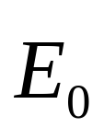
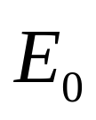

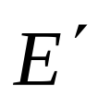

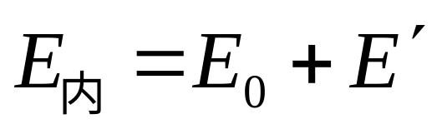
一、 导体的静电平衡
将导体放入电场强度为
的外电场时, 其内部产生附加电场 。
导体内的总电场强度
当导体内部和表面上任何一部分都没有宏观电荷运动, 称导体处于静电平衡状态。

Slide 4

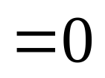
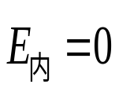
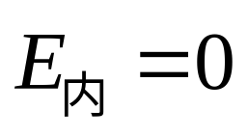
静电平衡时
若电场强度不为零, 则自由电荷将能移动。
静电平衡条件
静电平衡是由导体的电性结构特征和静电平衡条件所决定的, 与导体的形状无关。
二、导体静电平衡的条件
1.从电场角度
导体内部场强处处为零:

Slide 5
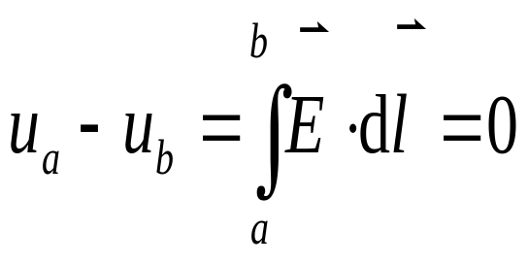
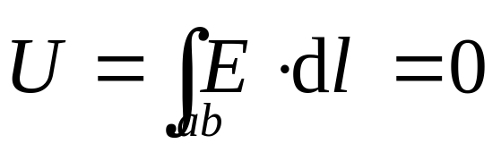
2.从电势角度
?
导体是等势体, 导体表面为等势面。
或导体上任意两点间的电势差为零：
或场强在导体内部或导体表面上的任意两点a、b 之间的任意线积分应等于零：

Slide 6
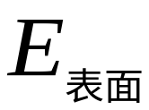
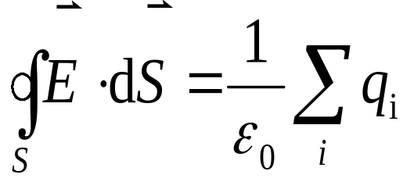
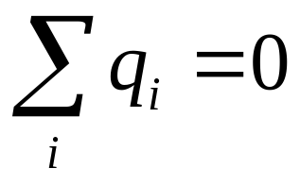
三、 导体的静电平衡时的性质
1.导体表面邻近处的场强与导体表面垂直:
⊥ 导体表面
?
2.当导体达到静电平衡时, 电荷都分布在导体表面上, 内部各处的净电荷为零。
?
静电平衡时，导体上的电荷重新分布。
在导体内任意作一高斯面 S
S
E=0
E=0

Slide 7
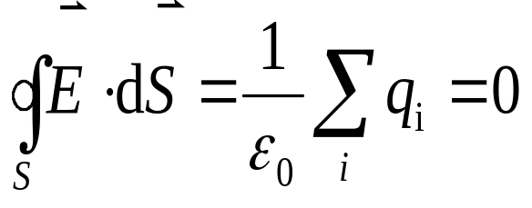
空腔导体达到静电平衡时电荷分布
(1) 腔内无带电体
在静电平衡下, 电荷只能分布在导体的外表面上, 内表面无电荷。
S
在导体内任取一包围内表面的高斯面S, 静电平衡时, 高斯面上的电场强度处处为零, 由高斯定理
净电荷为零。
问题: 在空腔内表面的不同部位是否还会有等量异号的电荷分布?

Slide 8

(2) 腔内有带电体
在静电平衡下, 电荷分布在导体内、外两个表面, 其中内表面的电荷是空腔内带电体的感应电荷, 与腔内带电体的电荷等量异号。
空腔内电荷为-q , 静电平衡时, 取一高斯面 S, 由于S上的场强为零, 腔内表面电荷与腔内电荷代数和为零, 腔内表面感应电荷为+q。电荷守恒, 腔外表面出现感应电荷-q。
S
-q

Slide 9



3. 处于静电平衡的孤立带电导体电荷分布
尖端放电
B
孤立
导体
C
A
在表面凸出尖锐部分电荷面密度较大, 在比较平坦部分 电荷面密度较小, 在表面凹进部分带电面密度最小。
+
+
+
+
+
+
+
+
+
+
+
+
+
+
+
+
+
+
+
孤立带电导体球

Slide 10






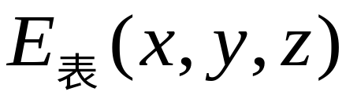
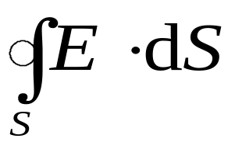
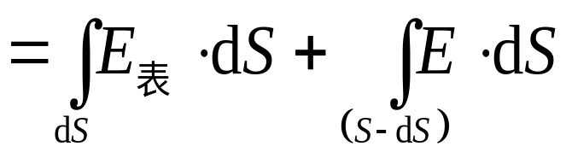
三、 静电平衡时导体表面附近
的场强与表面电荷的关系
设导体表面电荷面密度为
+
+
+
设 P 是导体外紧靠导体表面的一点,相应的电场强度为
+
电场强度E 和电荷密度σ 的关系:

Slide 11
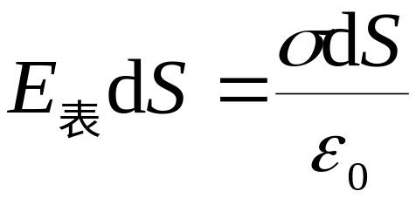
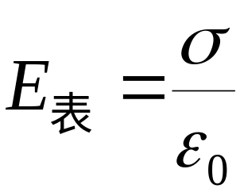
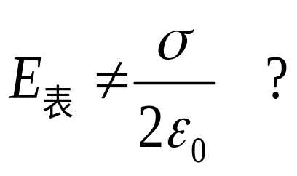
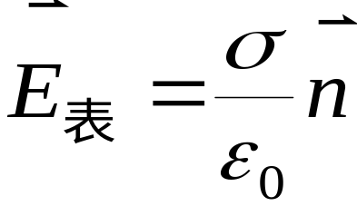


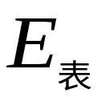


(
为导体外法线方向)
+
为导体表面附近的场强, 是所有电荷产生的合场强。
+
+
+
ds

Slide 12
尖端放电
带电导体尖端附近空气中的放电现象。
静电平衡时, 带电导体外附近的场强与导体的面电荷密度成正比。 导体表现凸出而尖锐的地方, 即曲率较大的尖端, 电荷密集, 面电荷密度增大, 附近的场强特别强, 致使空气电离, 产生放电现象。

Slide 13
尖端放电时, 在它周围往往隐隐地笼罩着一层光晕, 叫做电晕。高压输电线附近发生的尖端放电会造成能量损耗, 需使输电线表面光滑, 以避免尖端放电。
避雷针则利用尖端放电, 将集中的高空电荷通过接地装置泄入大地, 以免建筑物等遭雷击。

Slide 14


避雷针的工作原理
+
+
+
+
+
带电云
－
－
－
－
－
－
+
+
静电感应
电晕放电
可靠接地

Slide 15


静电屏蔽(腔内、腔外的场互不影响)
空腔导体(不论是否接地)的内部空间不受腔外电荷和电场的影响; 接地的空腔导体, 腔外空间不受腔内电荷和电场的影响。
— 静电屏蔽。
外不影响内
内不影响外

Slide 16







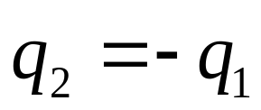
例1 一个半径为R₁, 带电量为q₁的金属球, 放在另一个带电金属球壳内, 其内、外半径分别为R₂和R₃, 球壳带电量为 q。
求: 此系统的电荷、电场分布和电势分布以及 球与 球壳间的电势差; 如果用导线将球壳和球连接, 又如何？
解:
电荷分布:
设球壳内、外表面电量为 q₂ 、q₃ 。
球体外表面:
球壳内表面:

Slide 17
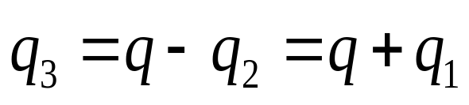
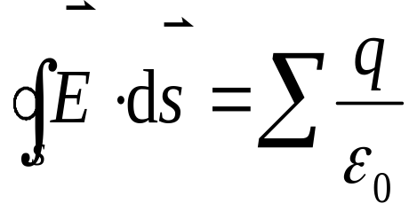


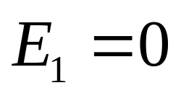
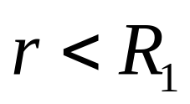

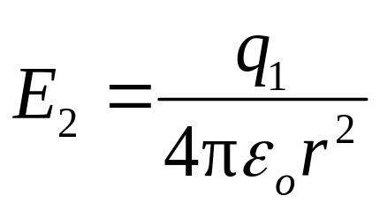
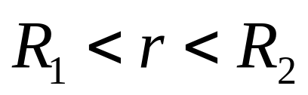

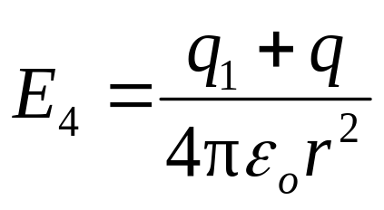
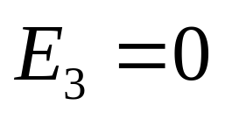
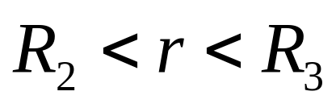
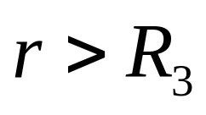
球壳外表面:
电场分布:
作高斯面 S₁ 、S₂ 、 S₃ 和 S₄
由高斯定理
得

Slide 18
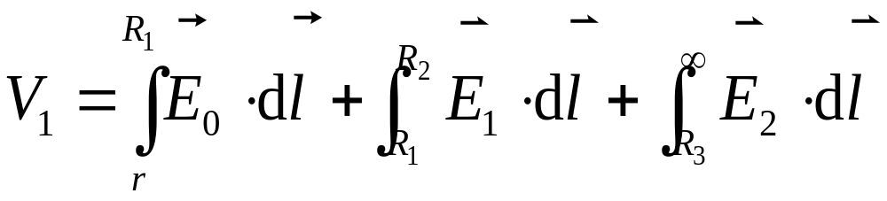
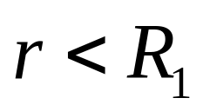
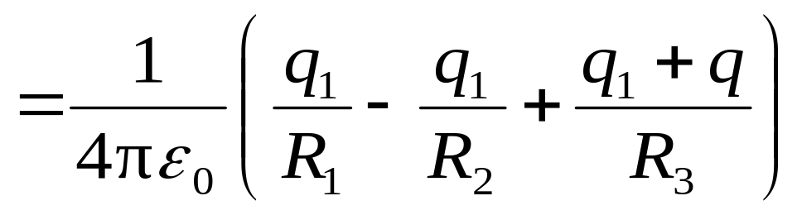
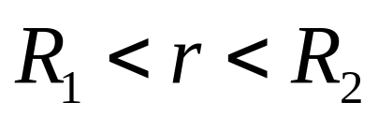

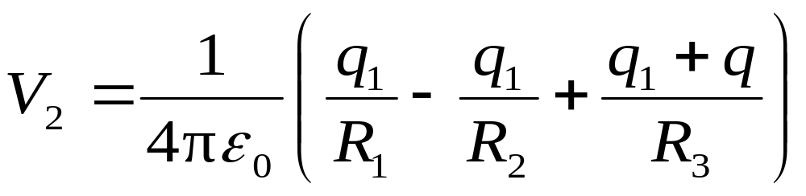
电势分布:

Slide 19
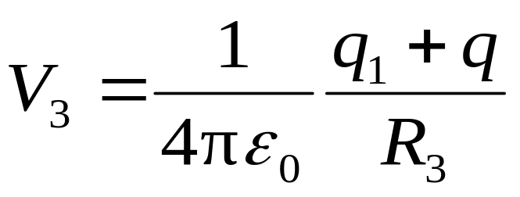

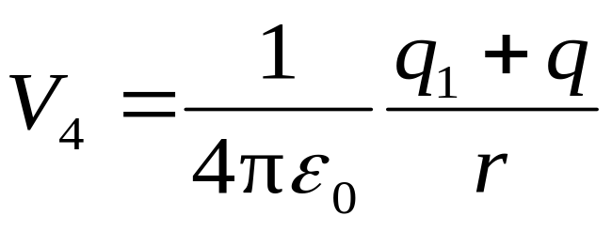
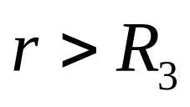
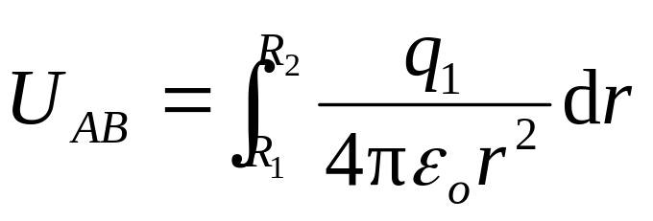
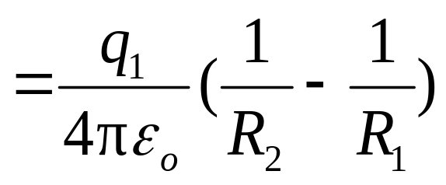
金属球与金属壳之间的电势差

Slide 20
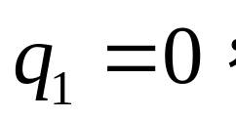
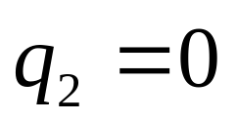
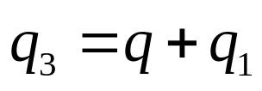
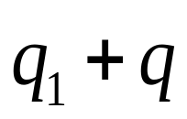

用导线将金属球和金属球壳连接, 则球壳的内表面和球表面的电荷会完全中和, 重新达到静电平衡,二者之间的场强和电势差均为零。
球壳外表面仍保持有
的电量,而且均匀分布, 它外面的电场仍为：

Slide 21
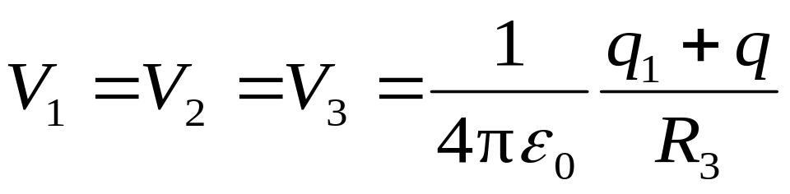
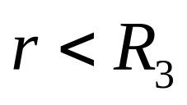
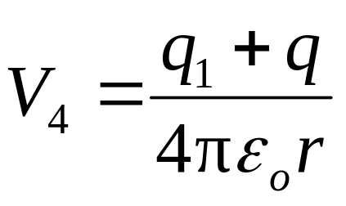
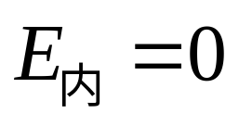

连接后,球和球壳为等势体
有导体存在时静电场的计算方法
1. 静电平衡的条件和性质:
2. 电荷守恒定律;
3. 确定电荷分布, 然后求解。

Slide 22











例2 两平行且面积 S 相等的导电板，其面积比两极板间的距离 d 平方大很多，两板带电量分别为 q_{A} 何 q_{B} 。 求静电平衡时两板各面上的电荷面密度。
解 静电平衡时，电荷分布在两板的四个表面上。
设电荷密度分别为

Slide 23






根据电荷守恒，有
两极板内任意两点P_{A}、P_{B}的场强为零，有

Slide 24


解四个方程
得

Slide 25



例3半径为R 的金属球与地相连接,在与球心相距 d = 2R 的P点处有一点电荷 +q 。
求: 球上感应电荷q´
(设其离地面及其它物体很远)。
解:静电平衡后, 金属球为等势体。
金属球与地相连接
R
P
+q
O
R
根据电势叠加原理, 球心处
∴

Slide 26



四、孤立导体的电容
孤立导体: 附近无其它带电体或导体, 地球离它很远。
孤立导体的电势
Q
+
+
+
+
+
u
+
+
+
+
孤立导体的电容
+
+
+
+
+
+
+
单位: 法拉 ( F )。

Slide 27


求5 半径为R 的孤立导体球的电容。
电势为
R
电容为
电容只与导体的几何因素和介质有关, 与导体是否带电无关。

Slide 28




五、电容器的电容
通常, 由彼此绝缘相距很近的两导体构成电容器。
极板A
使两导体极板带电
两导体极板的电势差
+ Q
U_{AB}
- Q
极板B
电容器的电容
电容器电容的大小取决于极板的形状、大小、相对位置以及极板间介质。

Slide 29



电容器电容的计算
(1) 平行板电容器
+Q
S
d
U_{AB}
-Q
C与极板面积成正比，与极板间距离成反比。

Slide 30




(2) 球形电容器
b
a
-Q
R₂
R₁
+Q

Slide 31






(3) 柱形电容器
R₂
R₁
l

Slide 32




例6半径分别为a和b的两个金属球, 它们的间距比本身线度大的多，今用一细导线将两者相连接, 并给系统带上电荷Q。
求: 1. 每个球上分配到的电荷；
2. 按电容定义式,计算此系统的电容。
解:1.
a
b

Slide 33





a
b
即
∴
2.电容

Slide 34














六、电容器的串并联
1. 电容器的串联
等效
令

Slide 35







2. 电容器的并联
等效
令

Slide 36


串联电容器总电容的倒数
等于各串联电容倒数之和
并联电容器的电容等于各个电容器电容的和
当电容器的耐压不够时,常用串联提高耐压能力。使用并联可以提高容量。
有介质后电容增大
电介质的绝缘性能遭到破坏,称为击穿。
电容器所能承受的不被击穿的最大场强叫做击穿场强。

Slide 37

云母电容器

Slide 38


聚脂膜电容器

Slide 39

电解电容器

